Slide 1
웹프로그래밍 조별과제
조장 : 이동렬
조원 : 유재상, 노현서, 김경완, 이우형

Slide 2
목차
주제 소개 및 역할분담
홈페이지 디자인 구성
화면 구성에 들어간 기능 설명

Slide 3
주제 및 역할 분담
주제 : 파인다이닝 식당 소개 및 예약 사이트
이동렬 | 조장 및 html 코딩 담당
유재상 | html 코딩 담당
노현서 | html 코딩 담당
김경완 | html 코딩 담당
이우형 | ppt 제작 및 발표

Slide 4

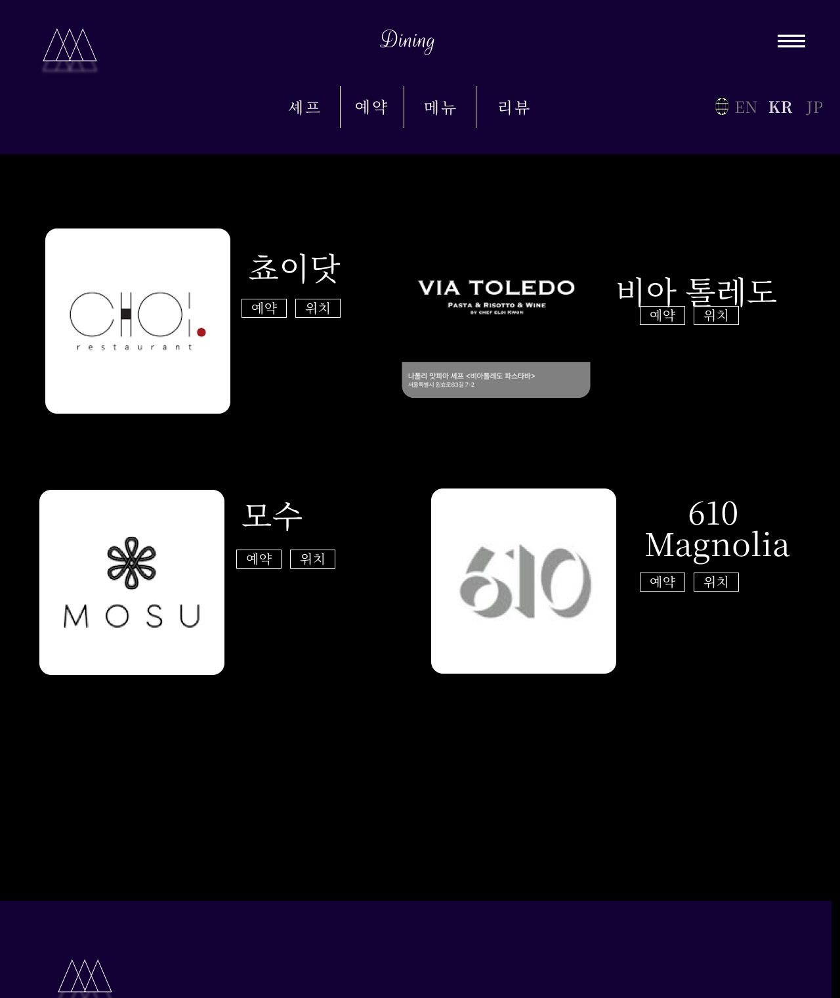
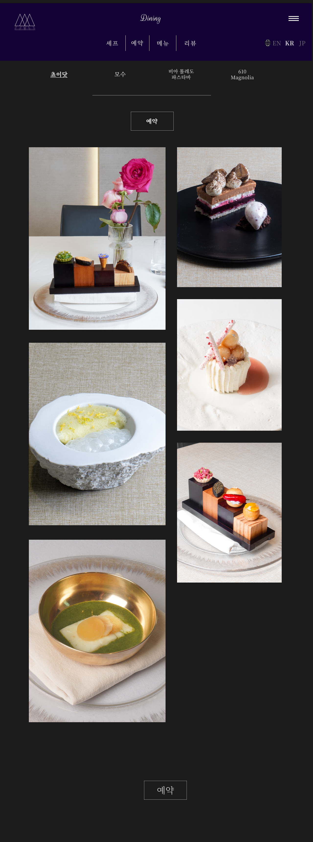
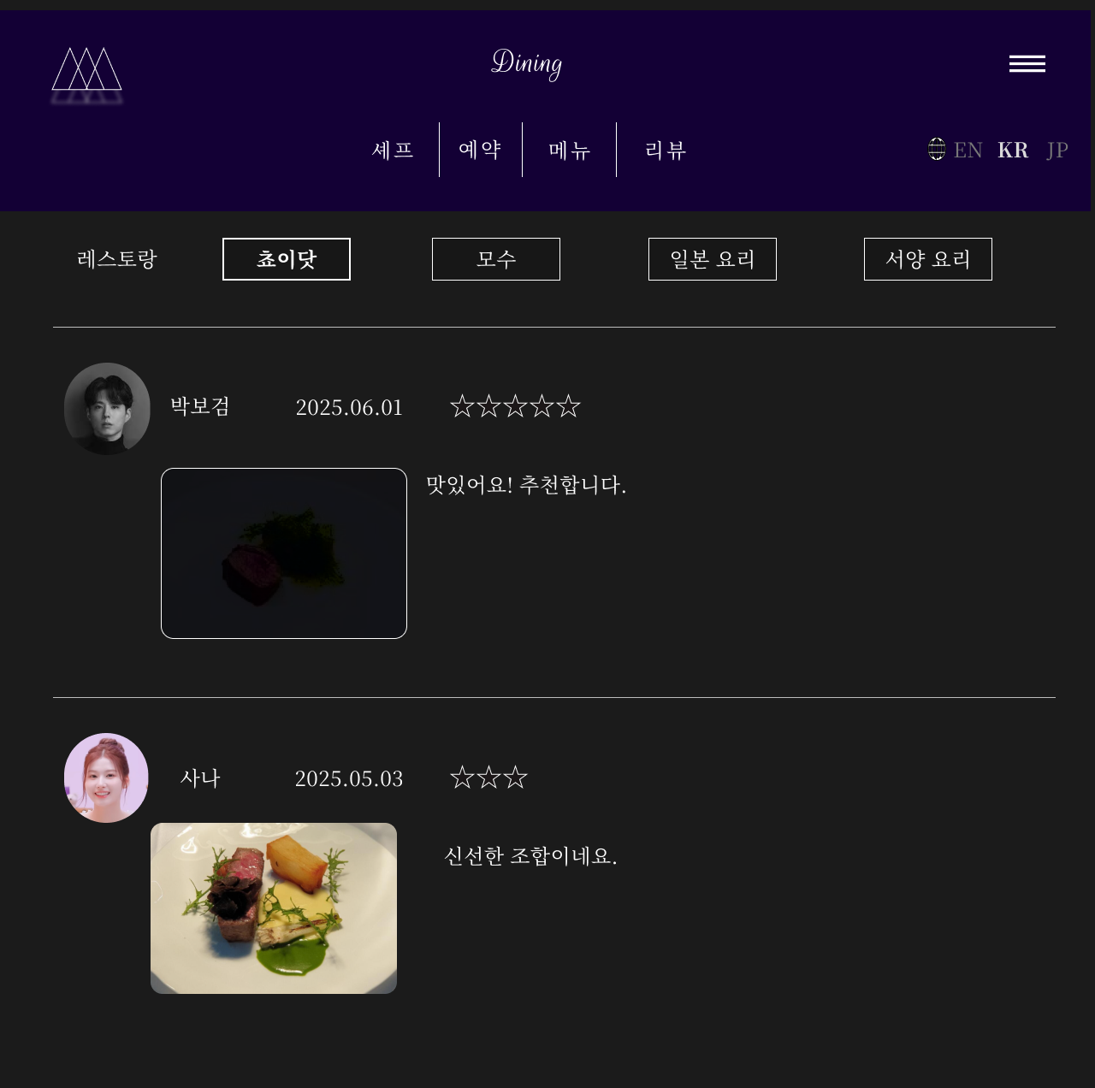
홈페이지 디자인 구성

Slide 5
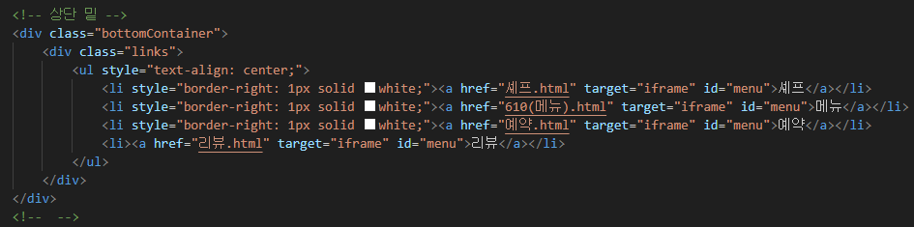
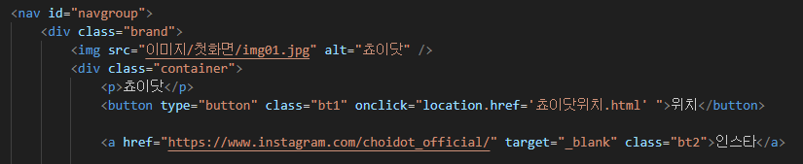
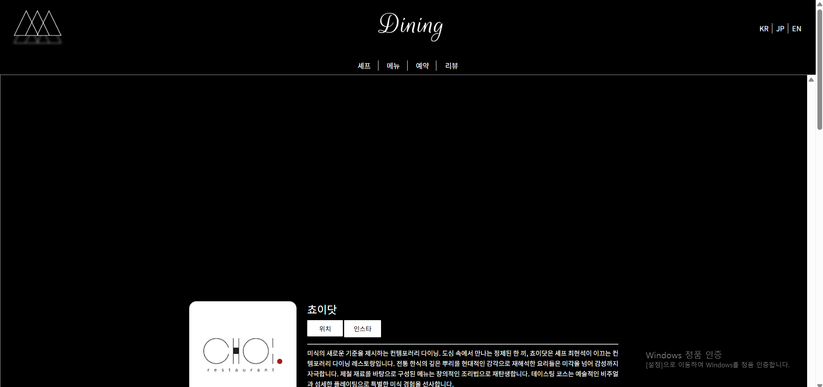
첫화면

Slide 6
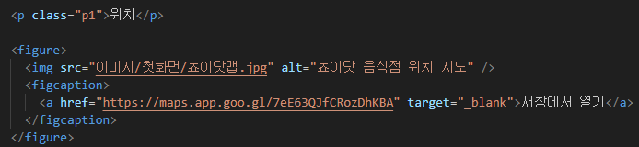
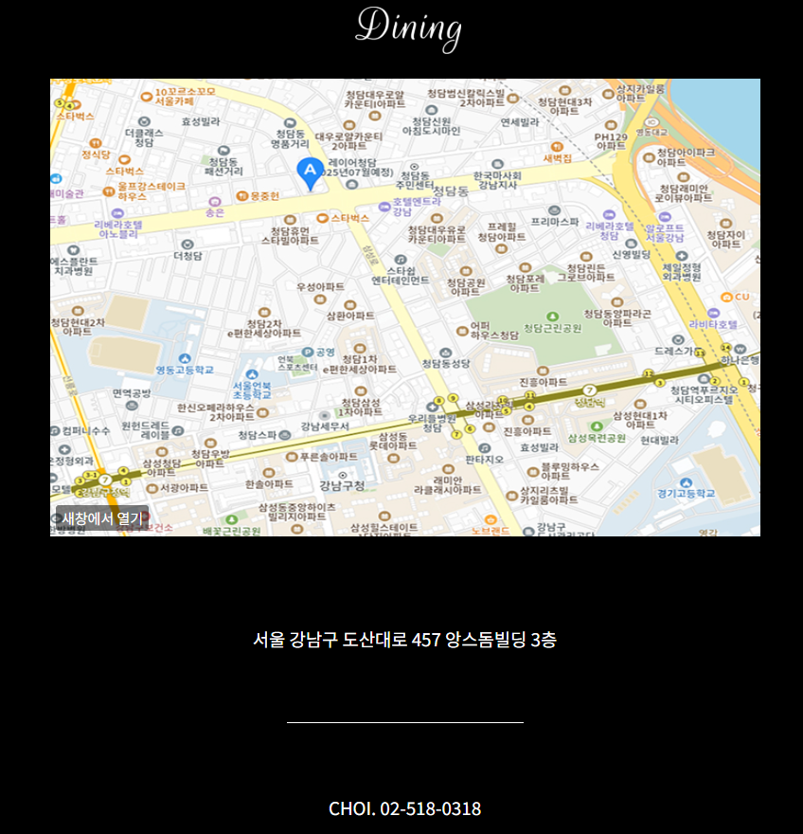
위치 화면

Slide 7
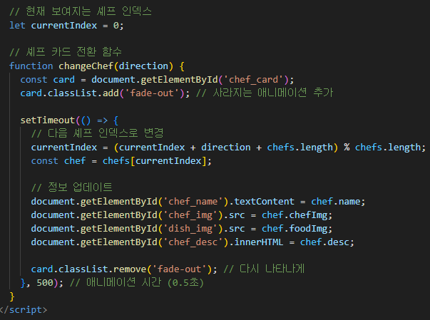
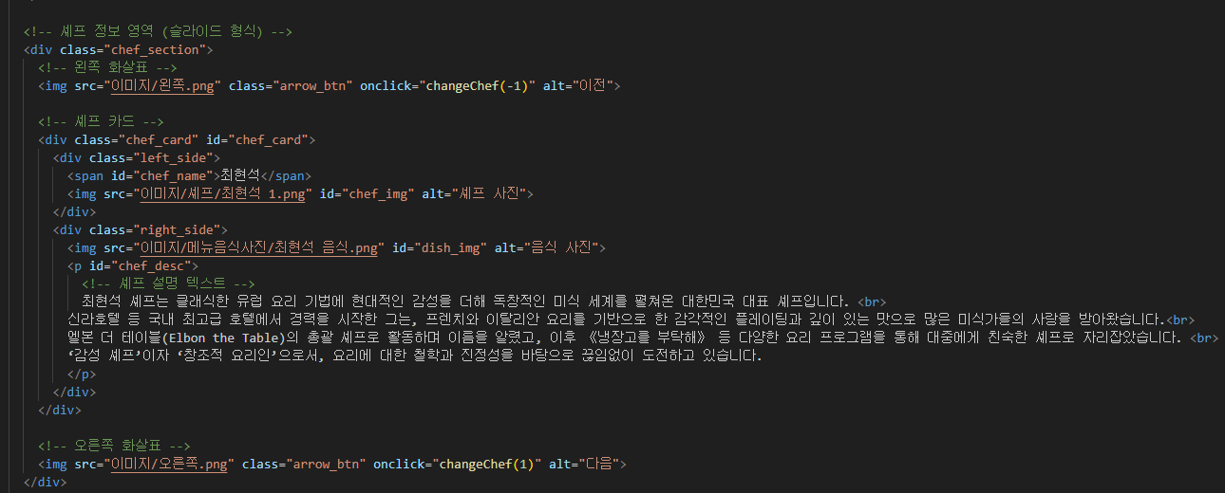
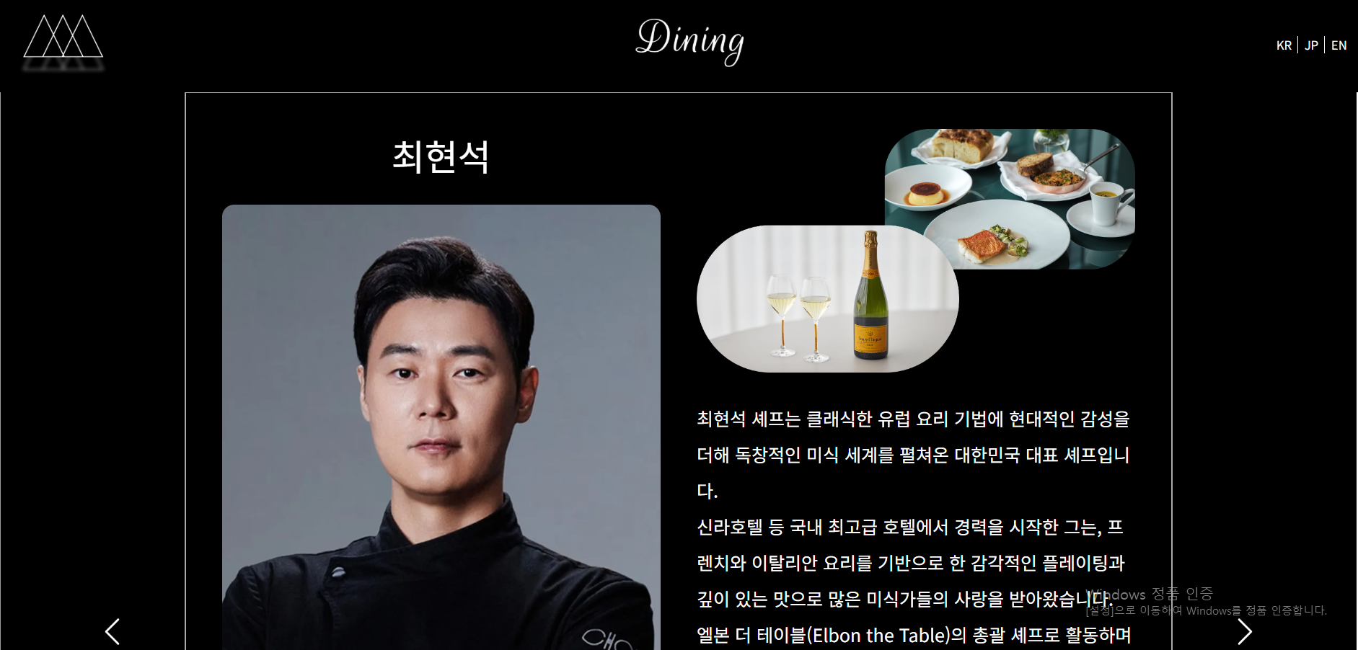
셰프 소개 화면

Slide 8
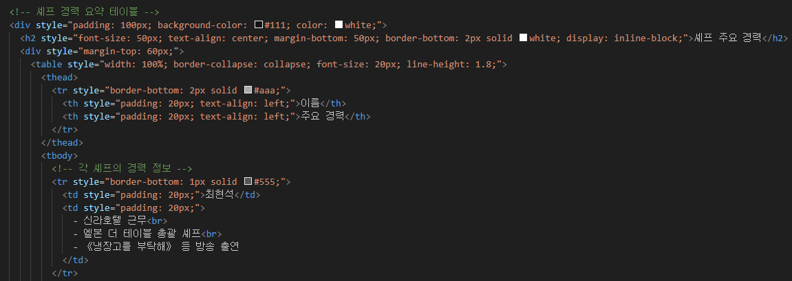
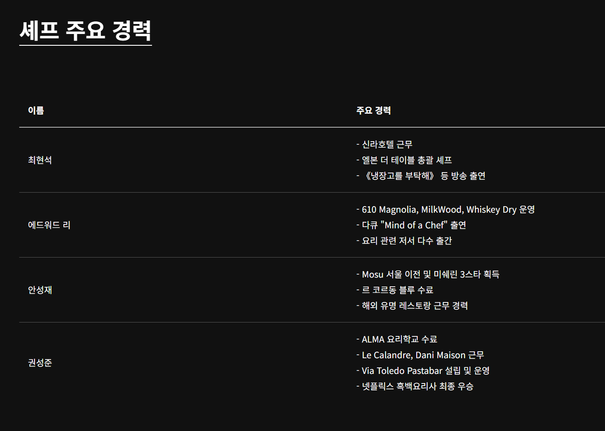
셰프 소개 화면(2)

Slide 9
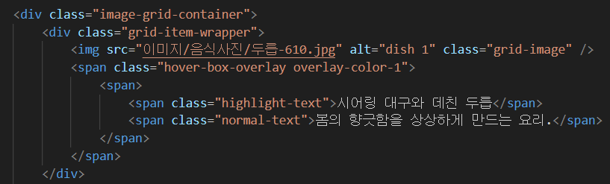
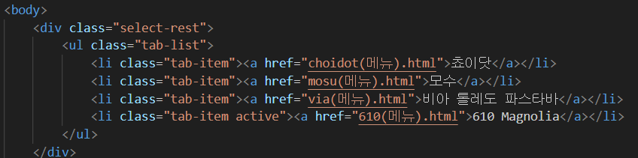
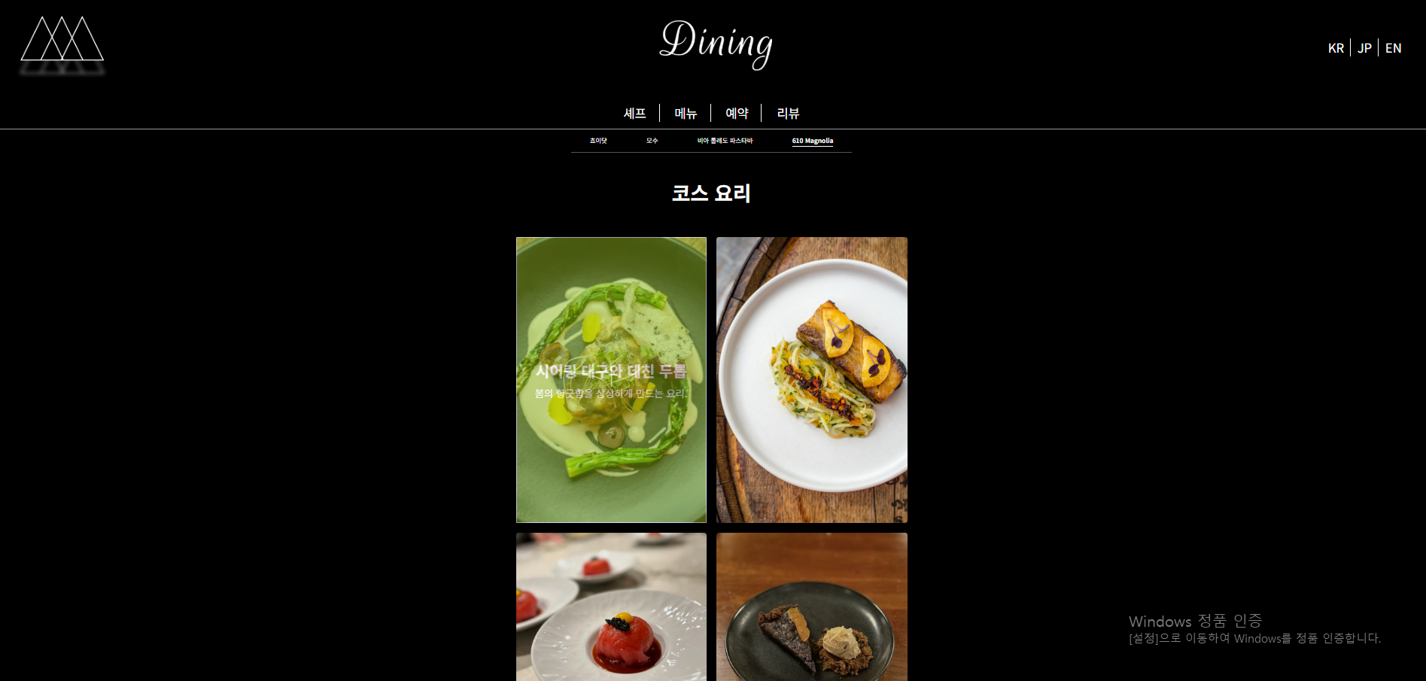
식당별 메뉴 소개 화면

Slide 10
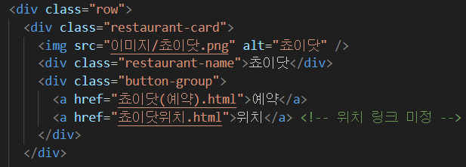
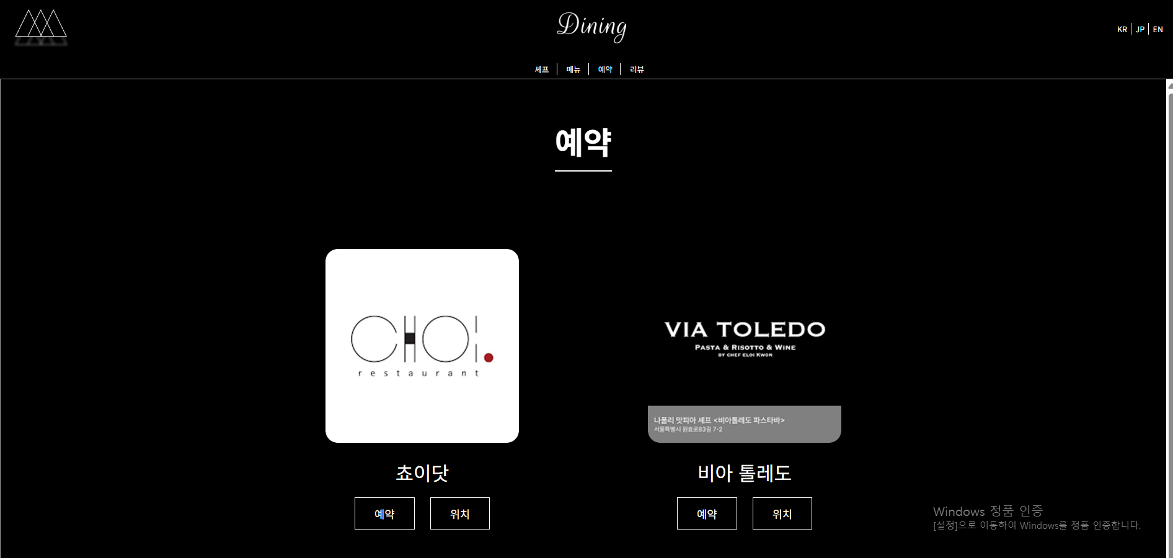
식당 예약 화면

Slide 11


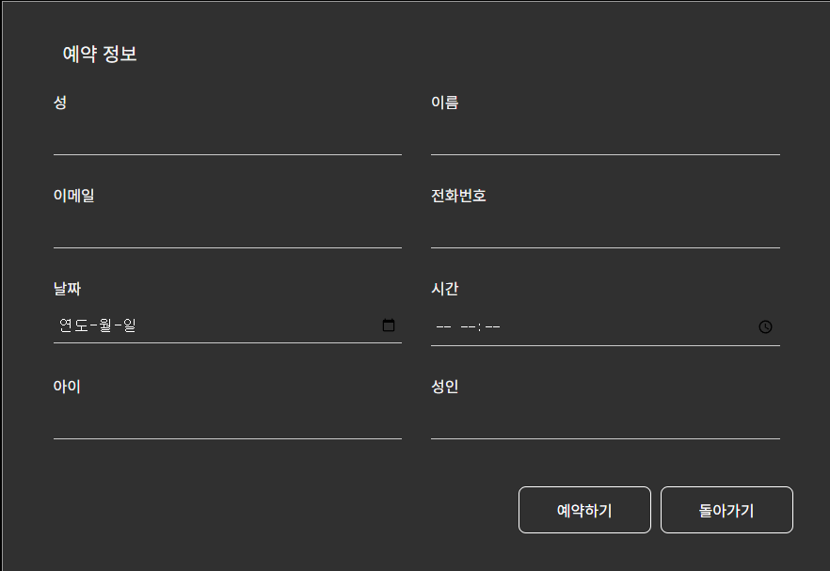
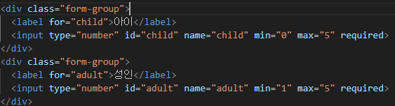
예약 화면

Slide 12
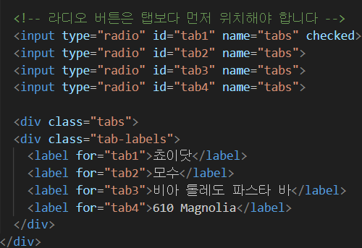
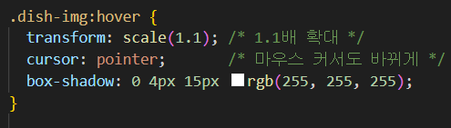
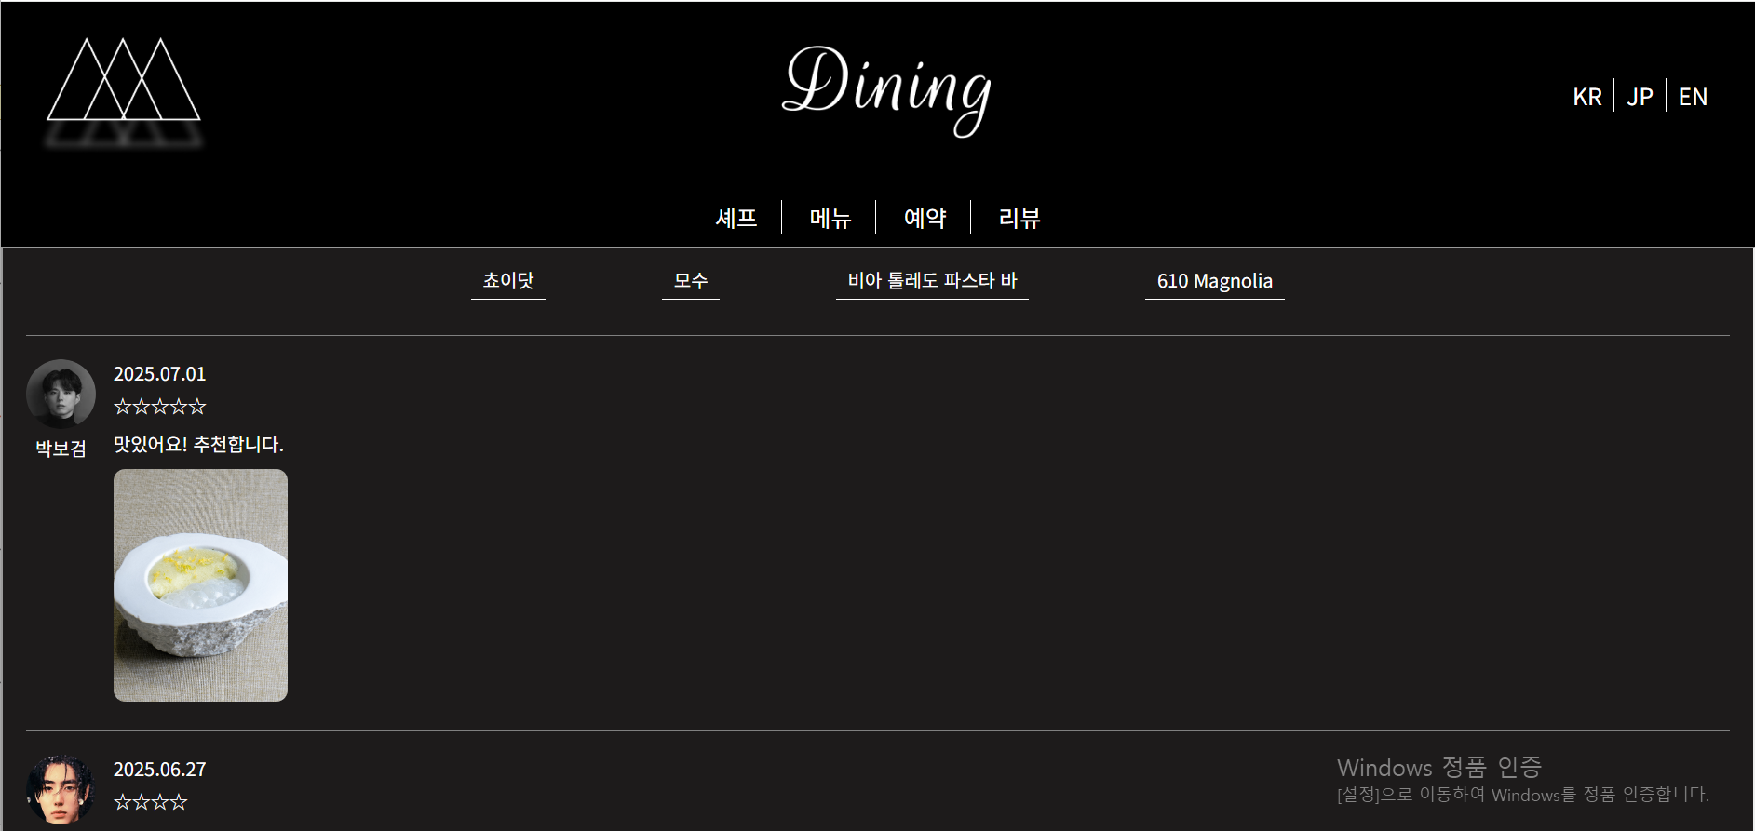
리뷰 화면

Slide 13
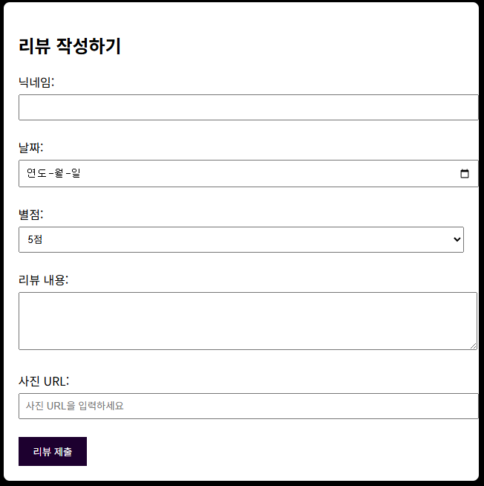
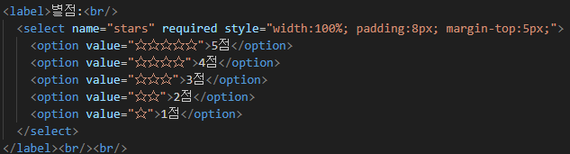
리뷰 작성 폼

Slide 14
감사합니다!

